Slide 1
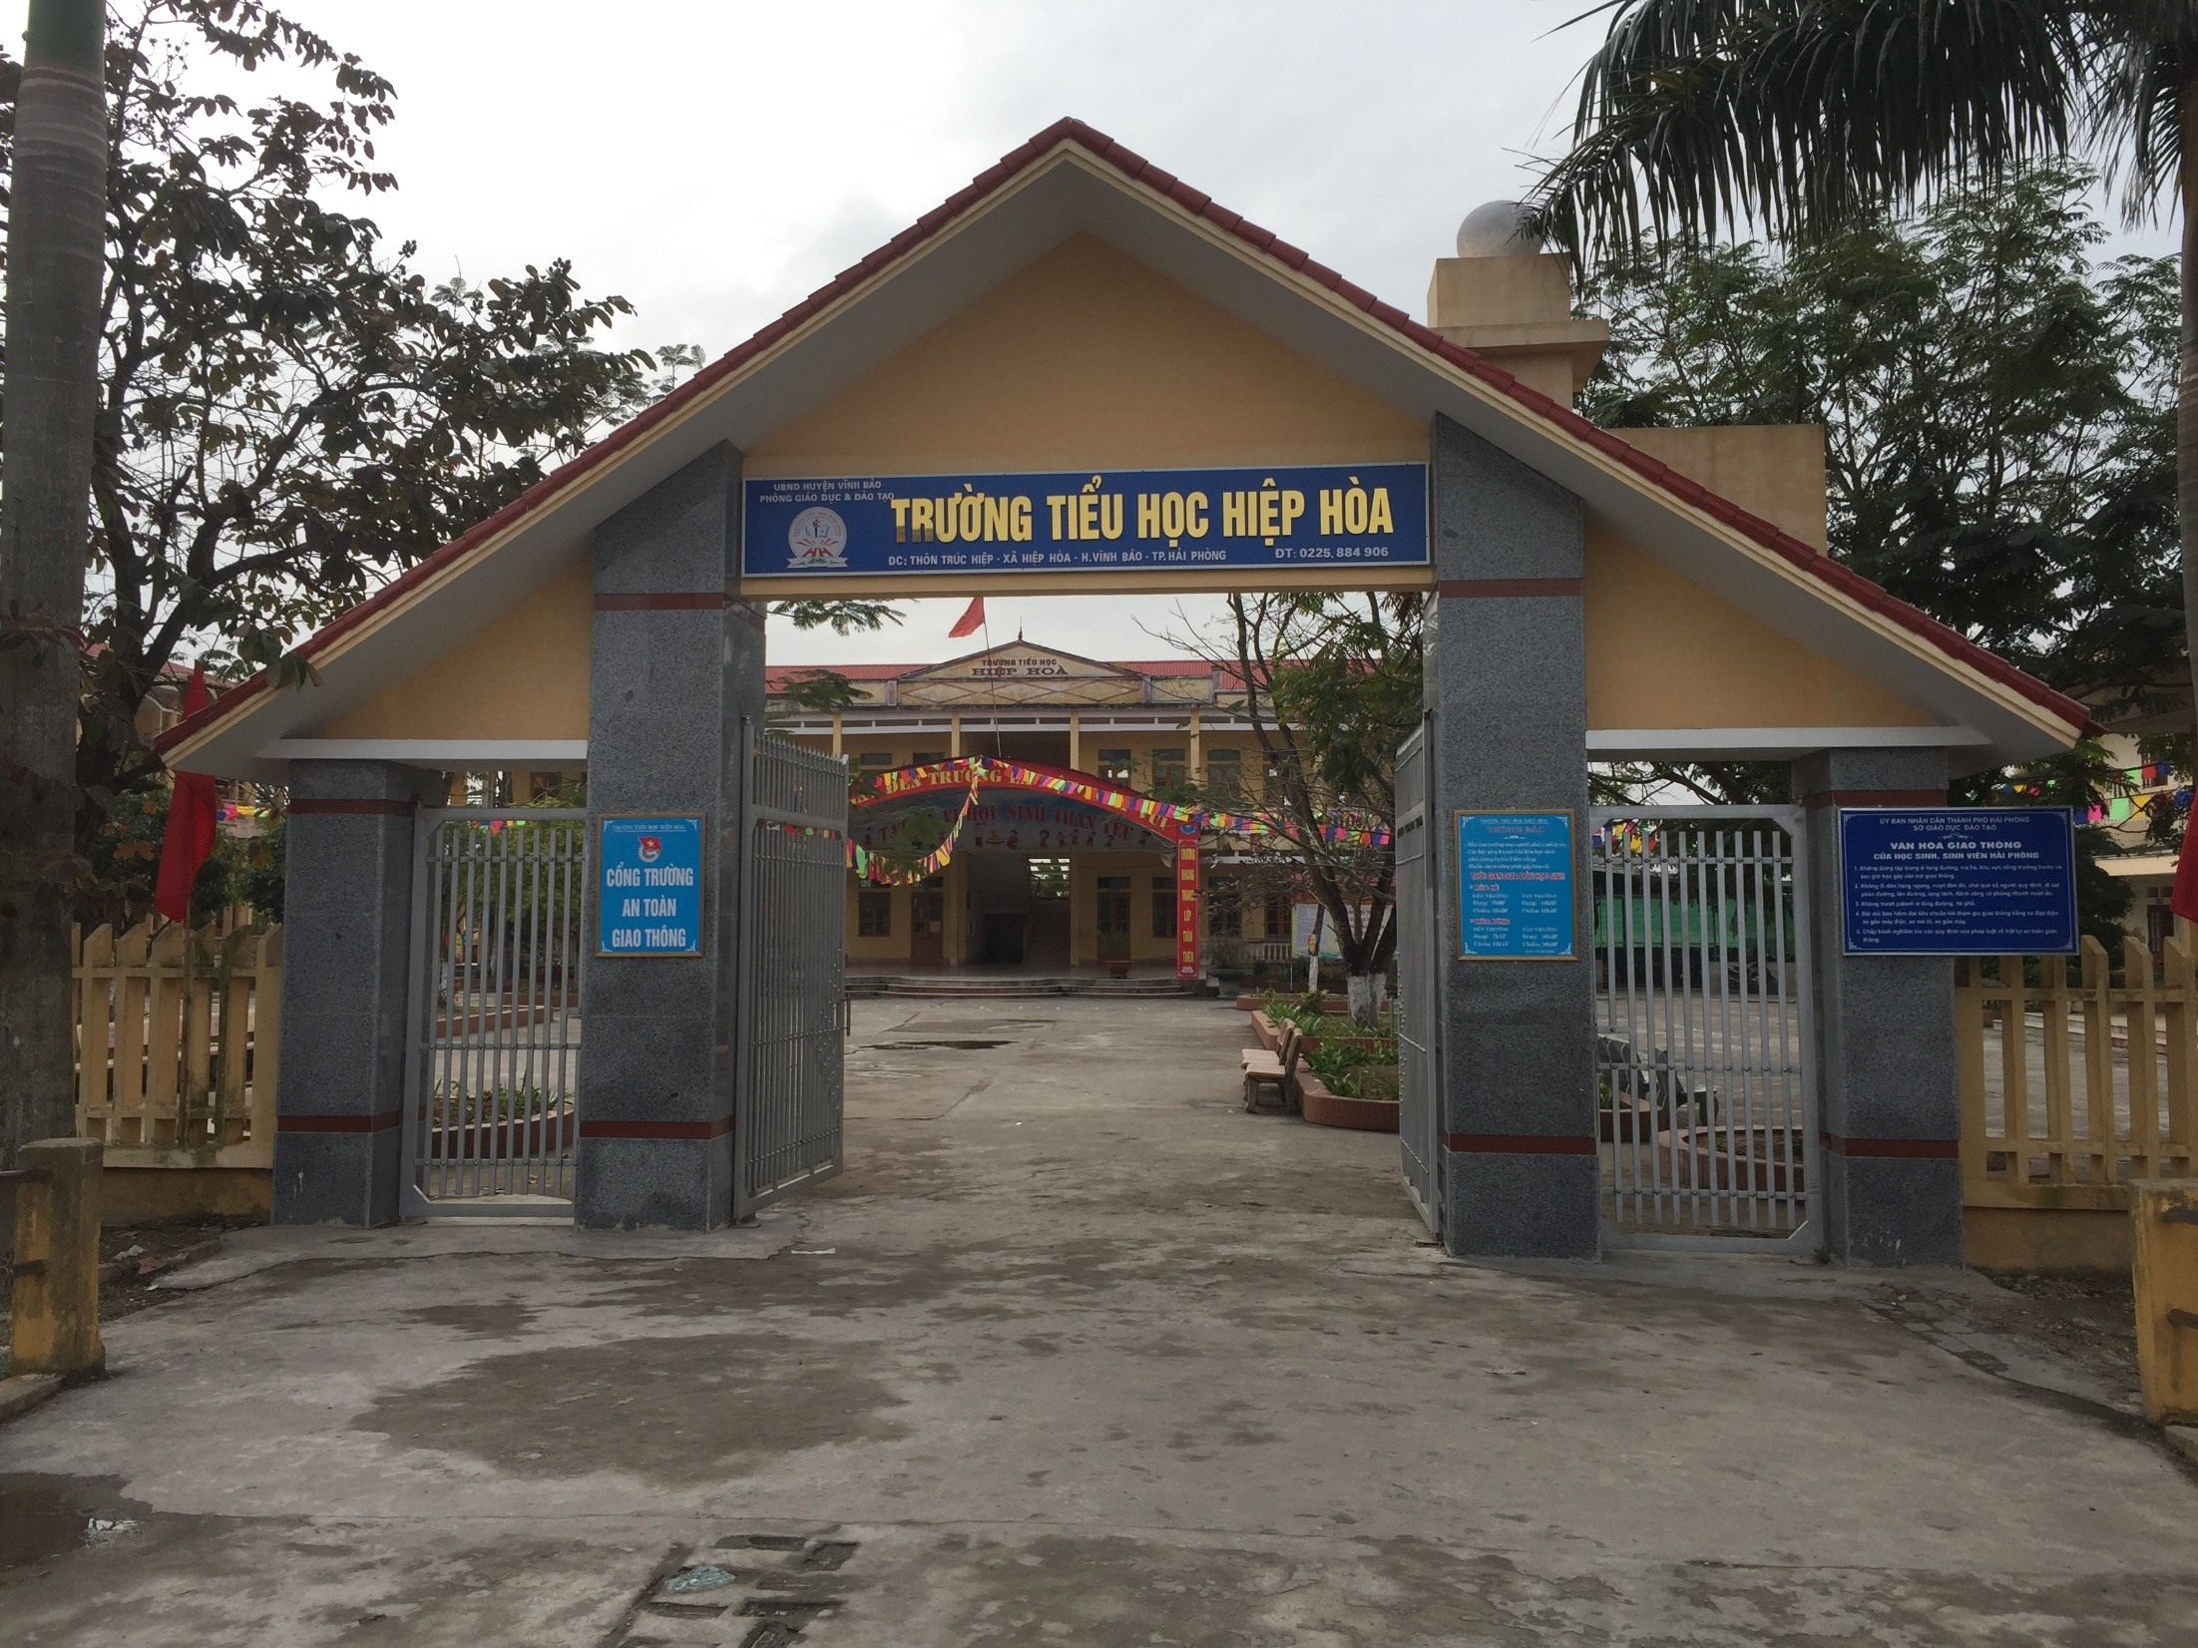

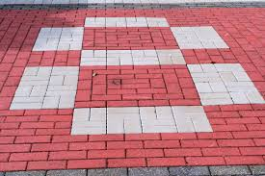

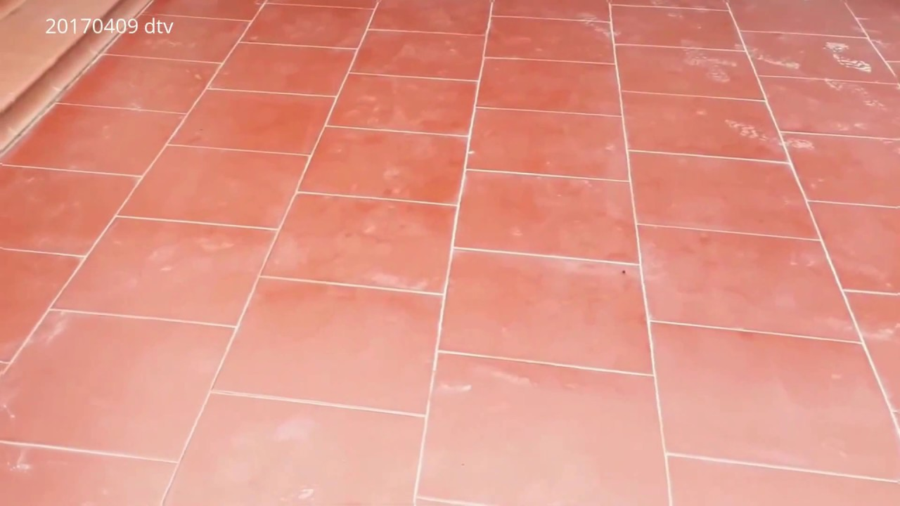

MÔN: TIẾNG VIỆT
Lớp 2B
Giáo viên dạy: Vũ Thị Lan
Năm học: 2022- 2023

Slide 2
Thứ Ba ngày 14 tháng 3 năm 2023
TIẾNG VIỆT
Bài 15: Nói và nghe
Bảo vệ môi trường

Slide 3
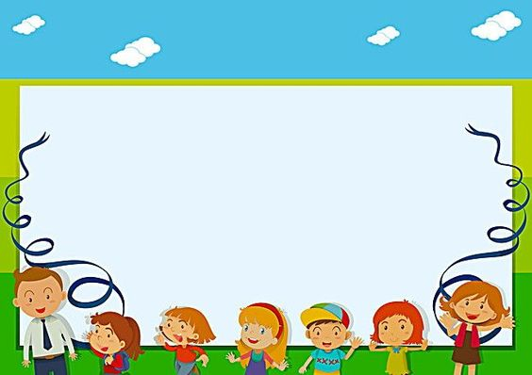
KHỞI ĐỘNG

Slide 4



Slide 5
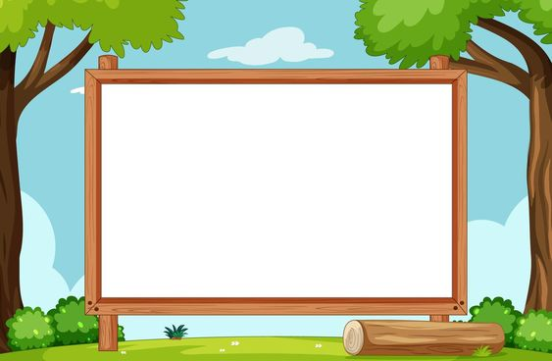
1. Nói tên các việc làm trong tranh. Cho biết những việc làm đó ảnh hưởng đến môi trường như thế nào?

Slide 6
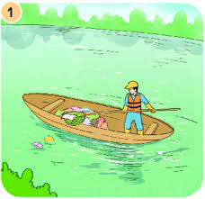
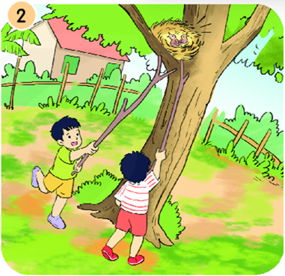
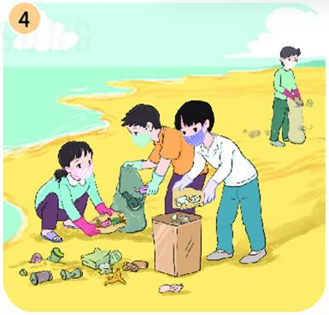
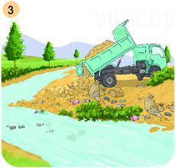

Slide 7
Tranh 1: Người đàn ông đang vớt rác trên mặt hồ.

Slide 8
Tranh 2: Hai bạn nhỏ đang phá tổ chim.

Slide 9
Tranh 3: Xe rác đổ rác xuống sông ngòi.

Slide 10
Tranh 4: Các bạn đang thu nhặt rác trên bãi biển.

Slide 11
Người đàn ông đang vớt rác trên mặt hồ.
Hai bạn nhỏ đang phá tổ chim.
Xe rác đổ rác xuống sông ngòi.
Các bạn đang thu nhặt rác trên bãi biển.

Slide 12
Tranh 1: Người đàn ông đang vớt rác trên mặt hồ.

Slide 13
Tranh 2: Hai bạn nhỏ đang phá tổ chim.

Slide 14
Tranh 3: Xe rác đổ rác xuống sông ngòi.

Slide 15
Tranh 4: Các bạn đang thu nhặt rác trên bãi biển.

Slide 16
Người đàn ông đang vớt rác trên mặt hồ.
Hai bạn nhỏ đang phá tổ chim.
Xe rác đổ rác xuống sông ngòi.
Các bạn đang thu nhặt rác trên bãi biển.

Slide 17


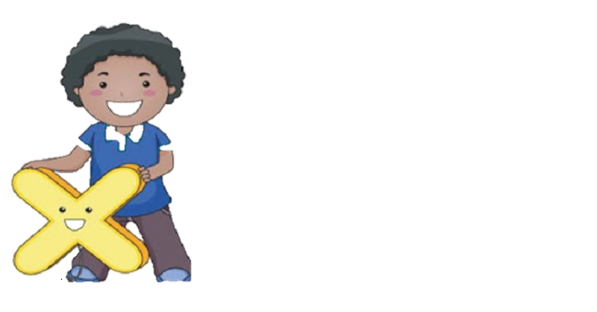
VIỆC
Vớt rác trên mặt hồ.
Nên làm
Nhặt rác trên bãi biển.
Không nên làm
Phá tổ chim.
Đổ rác xuống sông ngòi.

Slide 18
2. Em đã làm gì để góp phần giữ gìn môi trường
sạch đẹp?

Slide 19


Slide 20


Slide 22
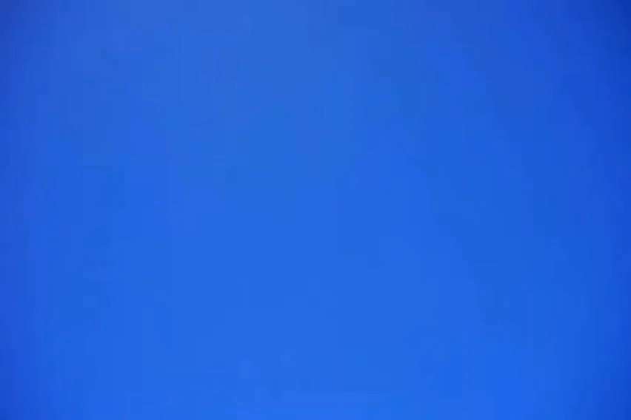

Slide 24
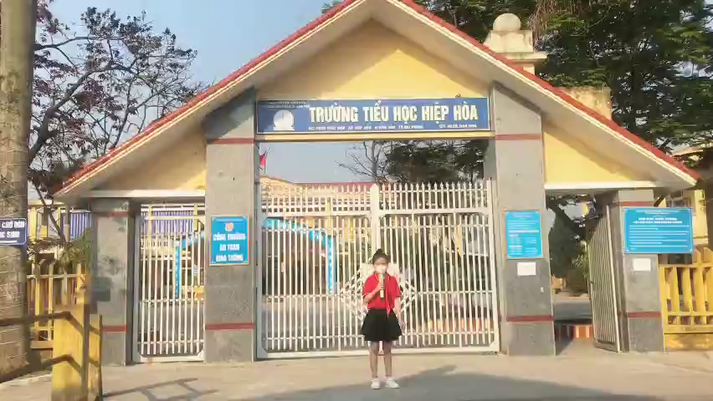

Slide 25

TIẾT HỌC KẾT THÚC

